Slide 1
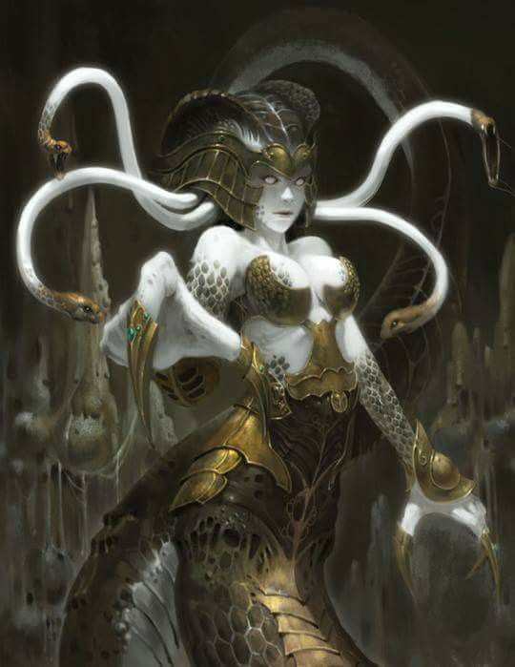
Races Non-Jouables

Slide 2
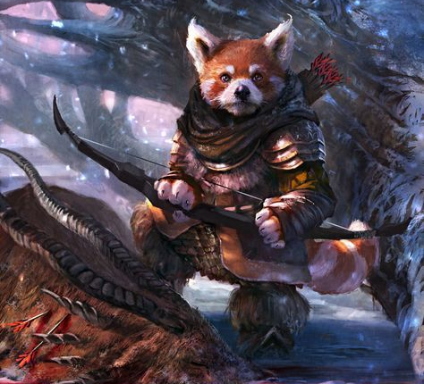
Les Loorim
Les Loorim, ou Hommes-Roux sont de petits humanoïdes à l’aspect de panda roux.
Ils vivent principalement dans les régions froides de Ventre-Glace et sur l’île de Bois-Blanc.
Les Loorim ne sont pas hostiles aux races du continent.

Slide 3
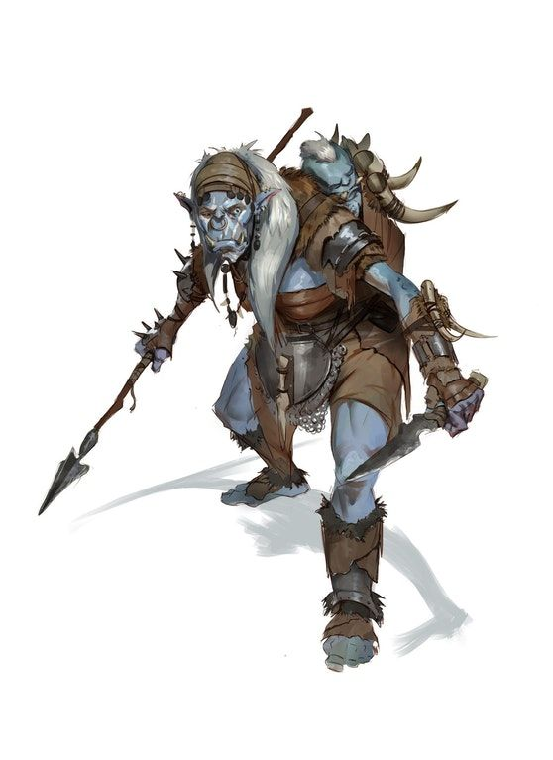
Les Grands Gobelins
Les Grands Gobelins sont une espèce cousine des Gobelins. Ils vivent cependant en tribu hors des montagnes, à l’air libre. Leur peau est généralement grise à bleu.
Leur concentration de lieu de vie se trouve au Lamedon et à Gaznag.
Ils sont agressifs de nature et sont en perpétuelle guerre avec les Umleth du Lamedon.

Slide 4
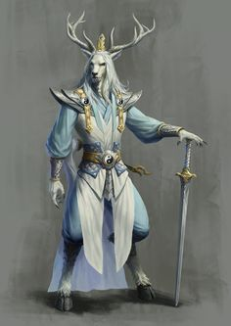
Les Bantrim
Les Bantrim ou Hommes-Cerfs sont de la catégorie des races bestiales. Leur colori varie de noir à blanc en passant par le brun. La taille de leurs ramures est signe de leur honneur et leur rang.
Ils vivent sur l’île de Kalemdan qui leur appartient.
Ils sont de nature pacifiste.

Slide 5
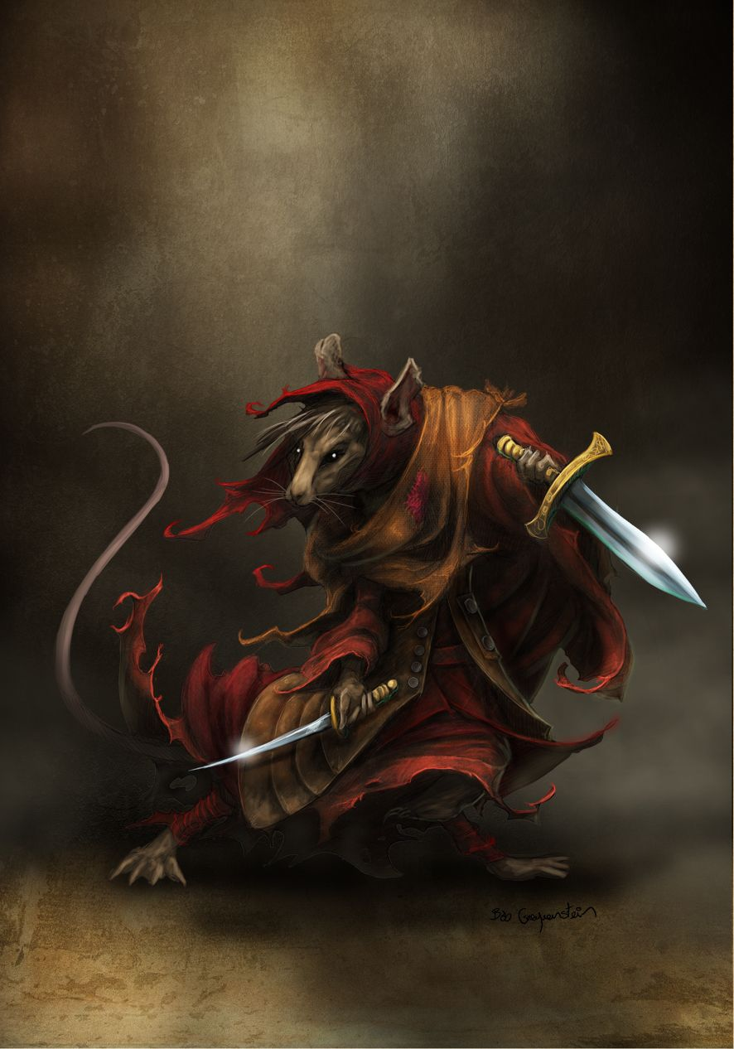
Les Skarim
Les Skarim, Hommes-Rats, ne dépassent pas les 1 mètres 20 et vivent jusqu’environ 130 ans.
Ils vivent dans les montagnes, les marécages et certaines villes où ils ne sont pas rejetés. Leur région d’origine est Kiirdraal.
Ils ne sont pas agressifs envers toutes les races du continent mais ils détestent les Leth et, avant leur disparition, les Kazrim.

Slide 6
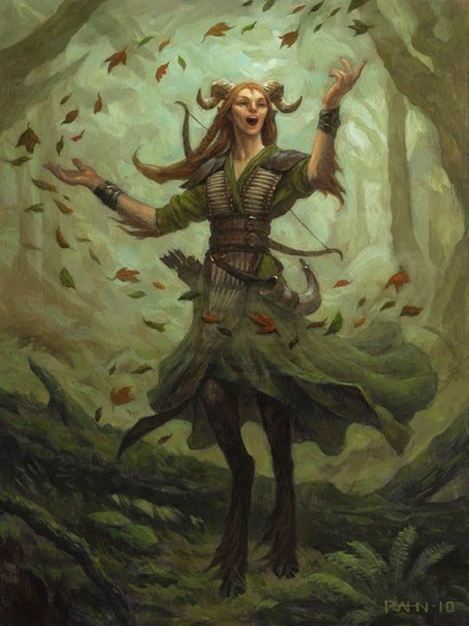
Les Faunes
Les Faunes sont des humanoïdes mi-Leth mi-Bouc. Ils sont une des rares races de Thariss à ne pas être détestées et même appréciées par certains peuples.
Ils vivent en Kaalmern et sur Kalemdan.
Ils ne sont pas agressifs envers les autres races du continent.

Slide 7
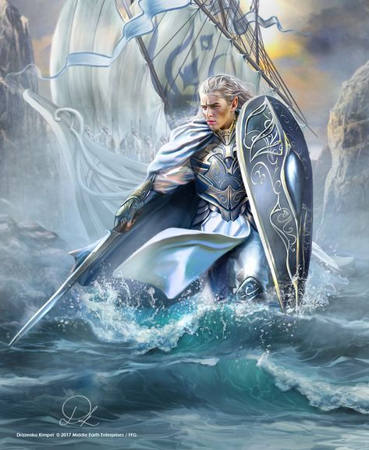
Les Raaleth
Les Raaleth, communément appelés Elfes des Mers, sont des navigateurs de naissance. Ils ont la peaux rosée pâle et les cheveux argentés. Ils font partis des seuls elfes à être en bons termes avec les Nordiques.
Ils vivent sur les Îles d’Argent au nord-ouest de Ventre-Glace.
Ils sont neutres envers les autres races.

Slide 8
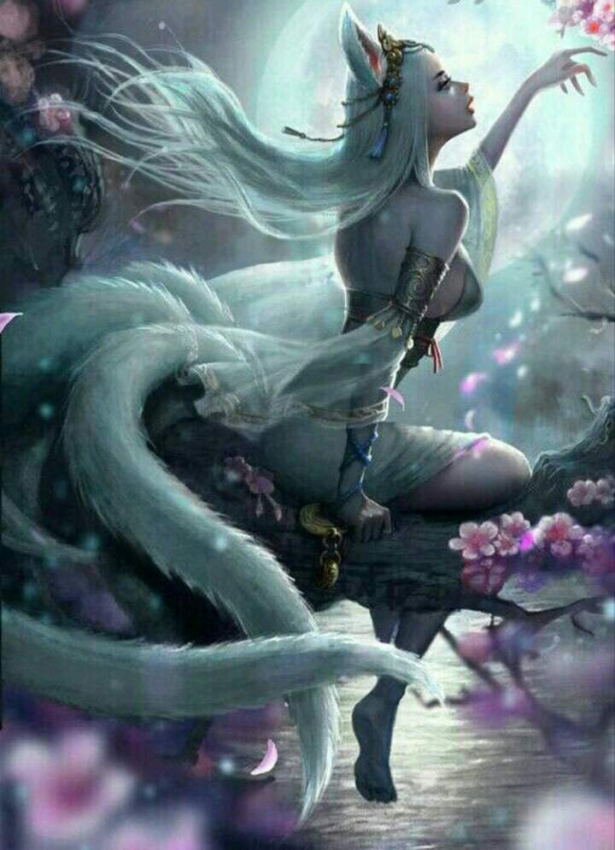
Les Farnaf
Les Farnaf, aussi appelés Sang-Rusé, sont des humanoïdes aux oreilles de renards. Le nombre de queue qu’un Farnaf possède symbolise son rang.
Ils vivent sur l’île de Lynaf.
Ils ne sont pas agressifs envers les autres races.

Slide 9
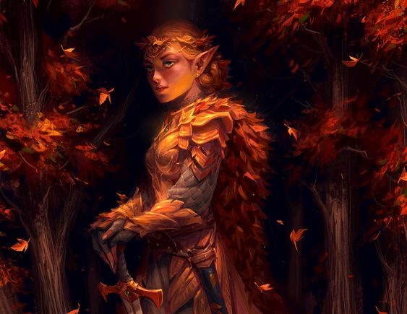
Les Azeleth
Les Azeleth ou Elfes de la vie sont les derniers descendants directes des Primaleth, les elfes primaires. Leur peau est rosée et leurs cheveux sont dorés à roux.
Ils vivent dans la région de Kaalmern.
Ils ne sont pas spécialement hostiles envers les autres races du continent.

Slide 10
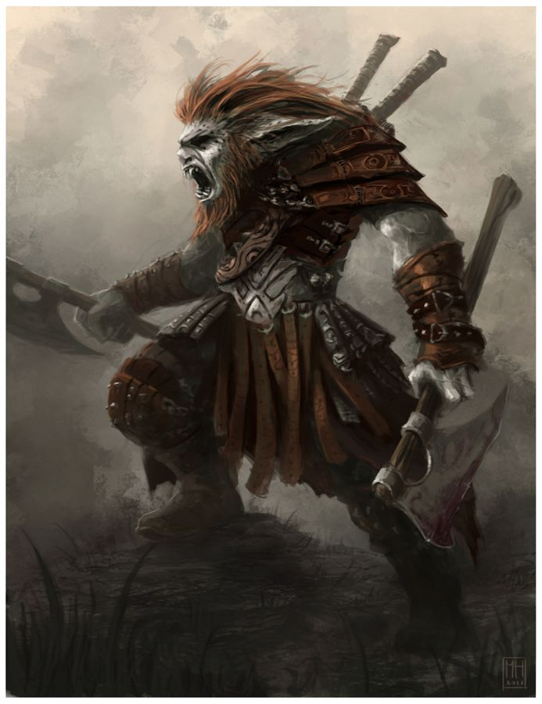
Les Lerokin
Les Lerokin ou Hurleurs sont une race de Thariss qui vit sur le Lamedon. Leur peau va du Noirâtre au Blanchâtre et leur poils peuvent être également brun cuivre.
Ils vivent au Lamedon.
Ils sont agressifs envers presque tous les peuples du continent.

Slide 11
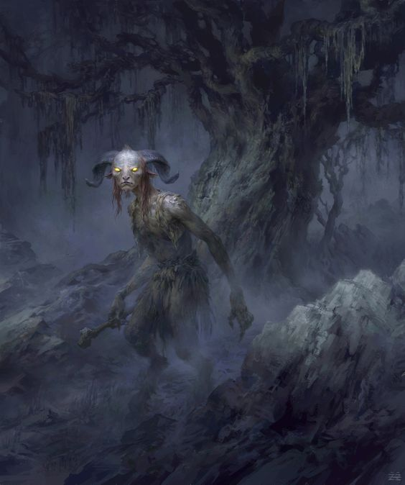
Les Réprouvés
Les Réprouvés sont une race qui rassemble chaque être ayant été contaminé par la noirceur de Zermok le maladif. Ils sont rejetés et détestés par chaque peuple.
Ils vivent un peu partout sur le continent.
Ils sont agressifs envers chaque créature du monde n’étant pas Réprouvée.

Slide 12
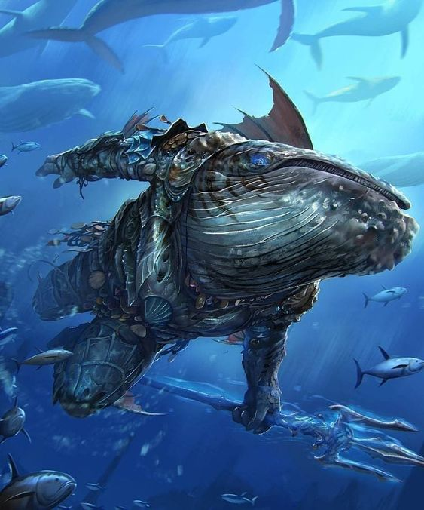
Les Kogrim
Les Korgrim ou Hommes-Baleines sont des humanoïdes aquatiques.
Ils vivent dans les abysses des oceans, principalement l’ocean infini.
Ils sont généralement neutres avec les autres peuples.

Slide 13
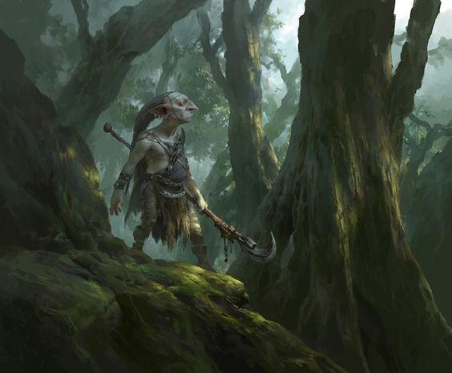
Les Lutins
Les lutins sont une des multiples races de Thariss. Tel les Gnomes, ils ne suivent pas le culte du Tharissi. Cependant ils aiment jouer de mauvais tours et tromper les autres races.
Ils vivent dans les forêts et les marais du continent.
Ils sont neutres envers les autres races.

Slide 14
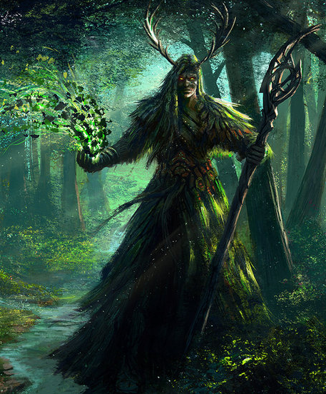
Les Cyrnleth
Les Cyrnleth, aussi nommés Elfes-Natures, vivent dans les profondes et denses forêts du continent. Plus leurs ramures sont grandes et développées et plus ils sont liés à la nature.
Ils vivent un peu partout sur le continent.
Ils sont neutres envers les races Bestiales et Elfiques.

Slide 15
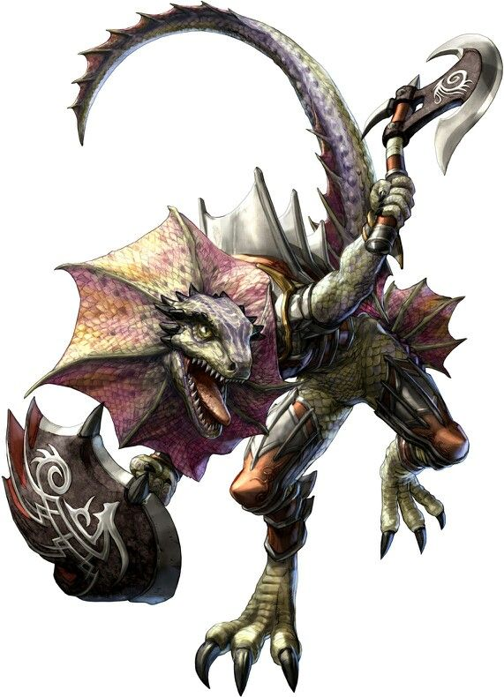
Les Essmarim
Les Essmarim, communément appelés les Hommes-Lézards-sanguins, vivent dans les marais. Ils sont plus petits et plus rapides que leurs cousins Essrim.
Ils vivent principalement sur l’île de Shaksi.
Ils sont agressifs envers les autres peuples.

Slide 16
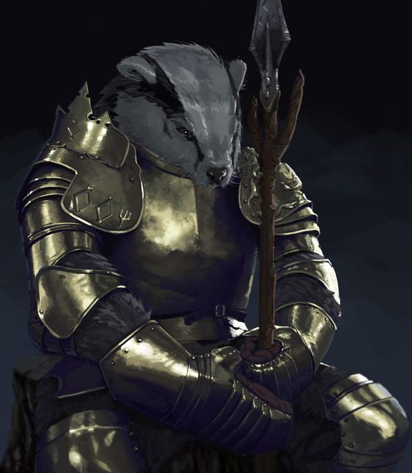
Les Runrim
Les Runrim, Hommes-Blaireaux, sont peu connus des races du continent. Ils ne dépassent pas les 1 mètres 50.
Ils vivent sur les Îles d’Argent.
Ils sont neutres envers les races elfiques et bestiales.

Slide 17
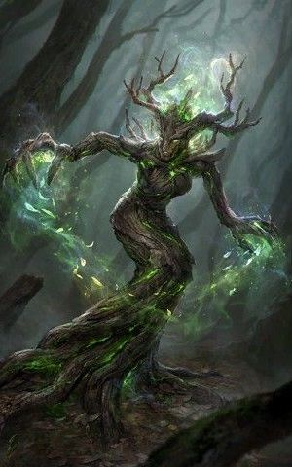
Les Dryades
Les Dryades sont les gardiens de la nature. Ils ont un aspect d’arbre bien que de taille proche-humaine.
Ils vivent dans les marais et les forêts.
Ils sont agressifs envers ceux qui s’en prennent à la nature.

Slide 18
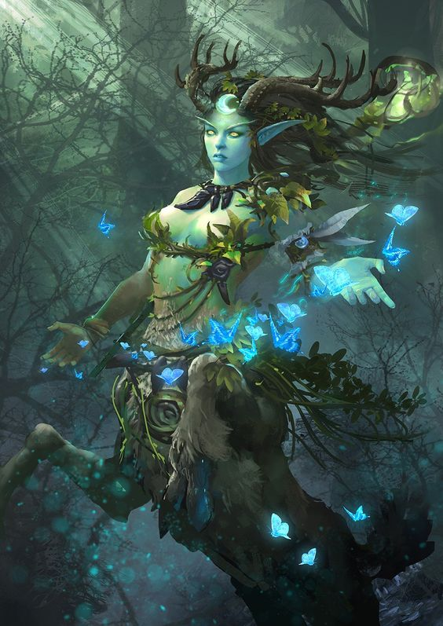
Les Daalrim
Les Daraleth, Centaures ou Elfes-Chevaux, sont mi-Leth mi-Cheval. Leur peau Leth est verte mais peu variée sur des teintes plus rosées ou plus bleutées.
Ils vivent dans les regions forestières et se montrent rarement.
Ils sont neutres envers les autres races.

Slide 19
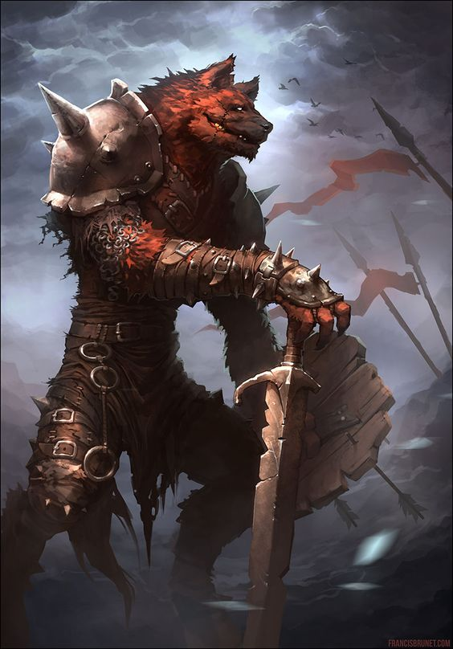
Les Kobold
Les Kobold font parties des races de Thariss. Ils suivent le culte du Tharissi. Ils sont légèrement plus petits que leurs cousins Roarim.
Ils vivent en Lutania.
Ils sont agressifs envers les races non-Tharisiennes. Ils sont en guerre continuelle contre les Ombres.

Slide 20
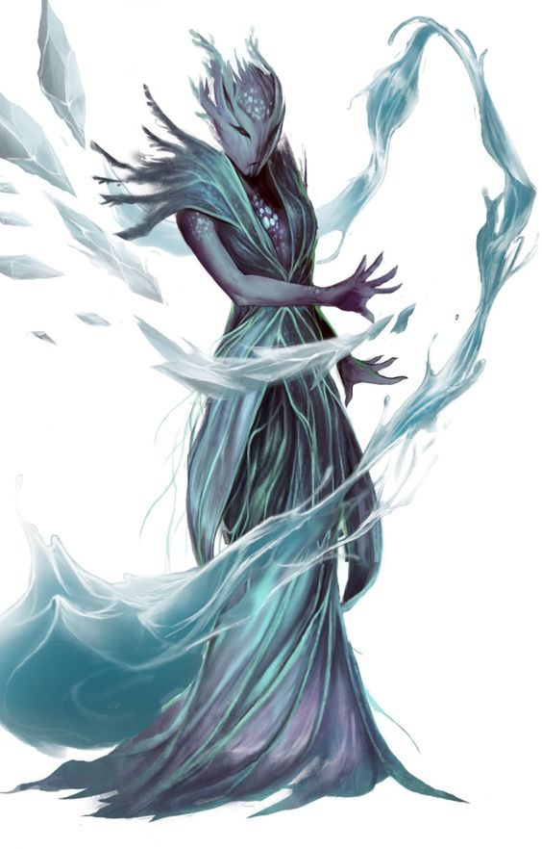
Les Traalvin
Les Traalvin, ou Gardiens des Mers, ne dépassent pas les 2 mètres 10. Ils ont tous la peau bleuté.
Ils vivent dans les mers du nords et l’océan lointain.
Ils sont neutres envers les autres races.

Slide 21
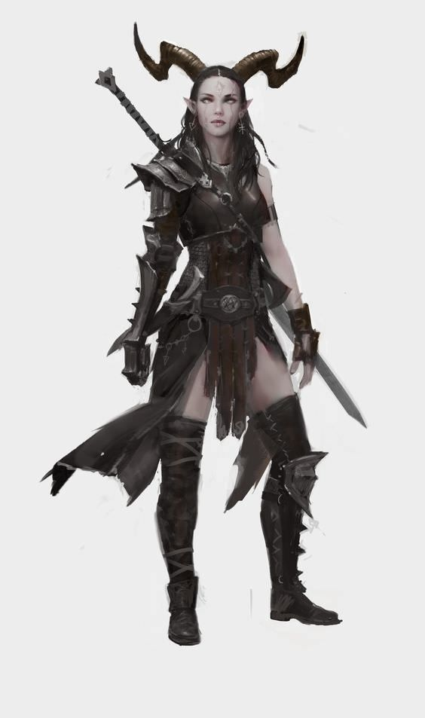
Les Déchus
Les Déchus sont une race de Thariss à la resemblance entre des Elfes pour leurs oreilles, des Tieffelins pour leurs cornes et des Ombres pour leur peau et leurs yeux violets. Ils mesurent une taille humaine et vivent autant.
Ils vivent sur l’Archipel des Ombres.
Ils sont neutres envers les autres races hormis les races qui suivent le culte du Tharissi.

Slide 22
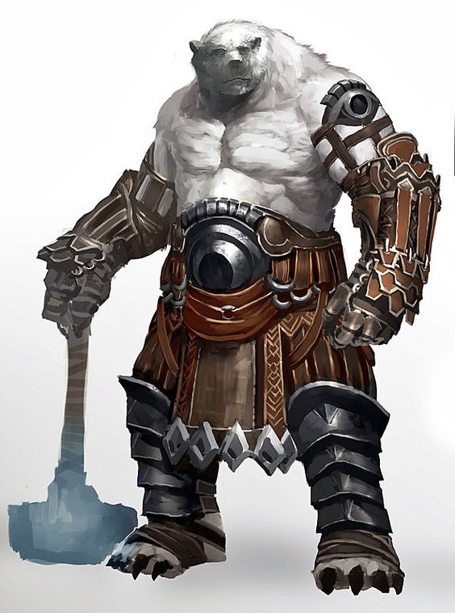
Les Borrim
Les Borrim, aussi nommés Hommes-Ours, sont des humanoïdes à l’aspect physique d’ours. Ils ne mesurent pas loin de 2 mètres 30. Leur fourrure peut être blanche, noir, grise ou brune.
Ils vivent dans les montagnes et les forêts.
Ils sont neutres avec les autres races mise à part les Orcs.

Slide 23
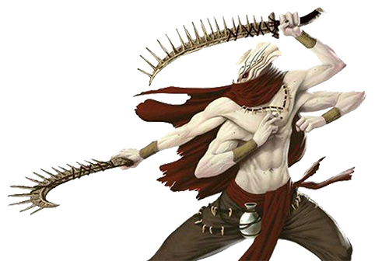
Les Felldagrull
Les Felldagrull sont des humanoïdes à quatre bras. Leur peau est généralement pâle et leurs yeux sont soit rouges soit ambrés.
Ils vivent sur les îles de Shaksi et Ssisa.
Ils sont neutres envers les autres races à part les Essmarim.

Slide 24
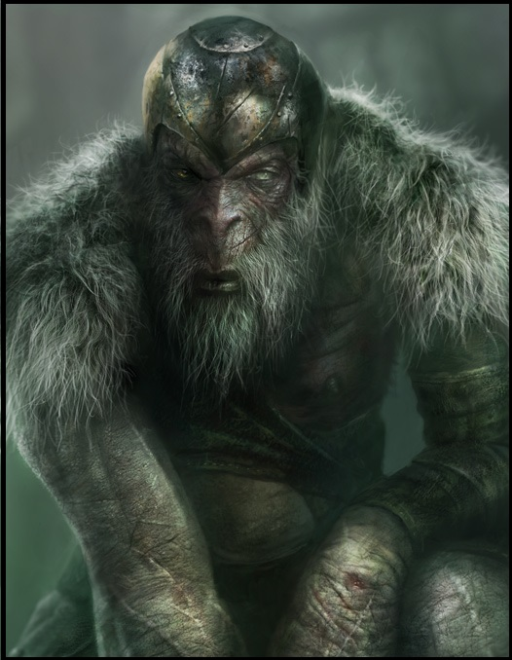
Les Galrim
Les Galrim, ou encore Hommes-Singes, sont assez grands et vivent en solitaire ou en très petit groupe.
Ils vivent dans les forêts de l’Archipel des Ombres.
Ils sont neutres envers les races à condition qu’ils ne se sentent pas menaces.

Slide 25
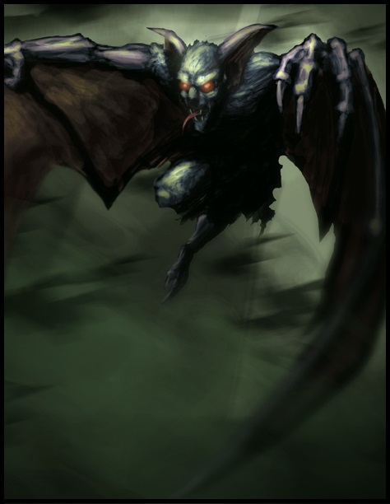
Les Vanrim
Les Vanrim sont des Hommes-Chauves-Souris. Ils sont un peu plus petits que des humains.
Ils cohabitent avec les Vampires un peu partout sur le continent.
Ils sont agressifs envers les autres espèces sauf les Morts-Vivants.

Slide 26
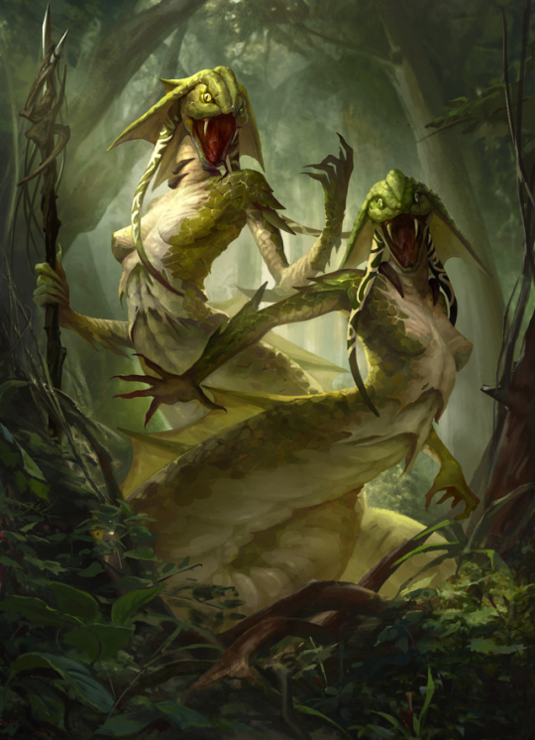
Les Nâgas
Les Nâgas sont des serpents avec une part d’aspect humanoïde.
Ils vivent dans les marais et les forêts du continent.
Ils sont agressifs envers les autres races.

Slide 27
Les Lamias
Les Lamias sont des humanoïdes à l’aspect de serpent. Ils ont un visage humain et le buste humain également. Leurs cheveux sont des serpents.
Ils vivent sur l’Île de Lynaf.
Ils sont agressifs envers les autres races existantes.

Slide 28
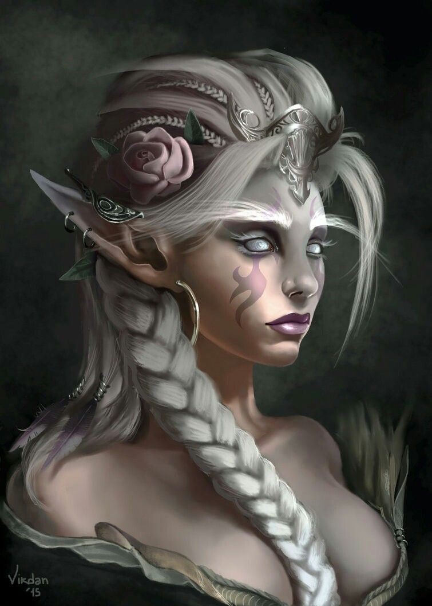
Les Xiinleth
Les Xiinleth, aussi connus sous le noms d’Elfes de Glace. Ils mesurent jusqu’à 2 mètres, leur peau et rosée pâle, leurs yeux sont blancs tout comme leurs cheveux.
Ils vivent sur l’île de Givre-Serre.
Ils sont neutres envers les autres races.

